Slide 1
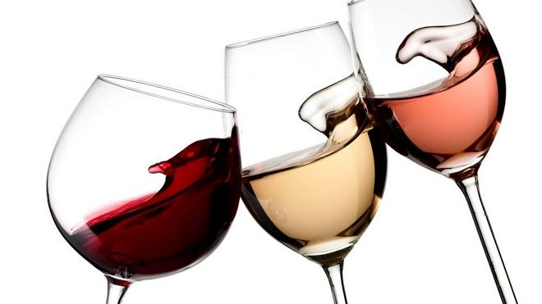
L’association des Etudiants Oenologues de Toulouse
vous présente
Boire avec Racaille

Slide 2
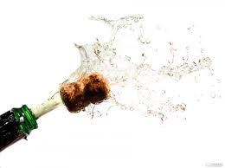
Initiation à la dégustation
L’ouverture de la bouteille
Robe
Bruit
Etat/odeur du bonchon
Nez du service
Teinte
Reflets
Brillance/Limpidité
Effervescence
Nez
Bouche
Attaque
Equilibre
➔ Acidité/Moelleux/Tanins
1er Nez
Aération
Séries aromatiques
Aromatique
Tanins
Persistance

Slide 3
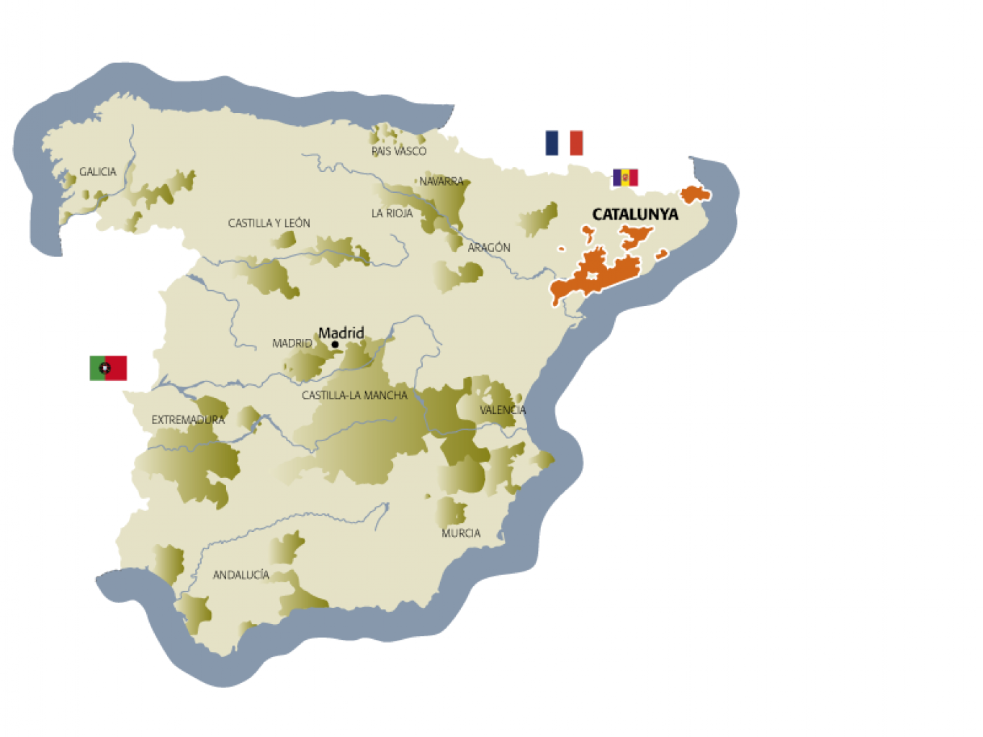
Finca Can Petit : Cava La Escapada
Sant Sadurni d’Anoia

Slide 4
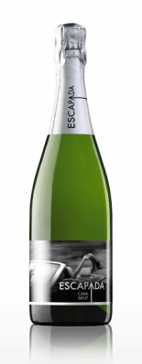
Finca Can Petit : Cava La Escapada
Proche de Barcelone
55% Macabeo, 40% Parellada, 5% Chardonnay
Climat méditerranéen
Sol Argilo – limoneux
Méthode Champenoise : élevage 12 – 15 mois sur lattes

Slide 5
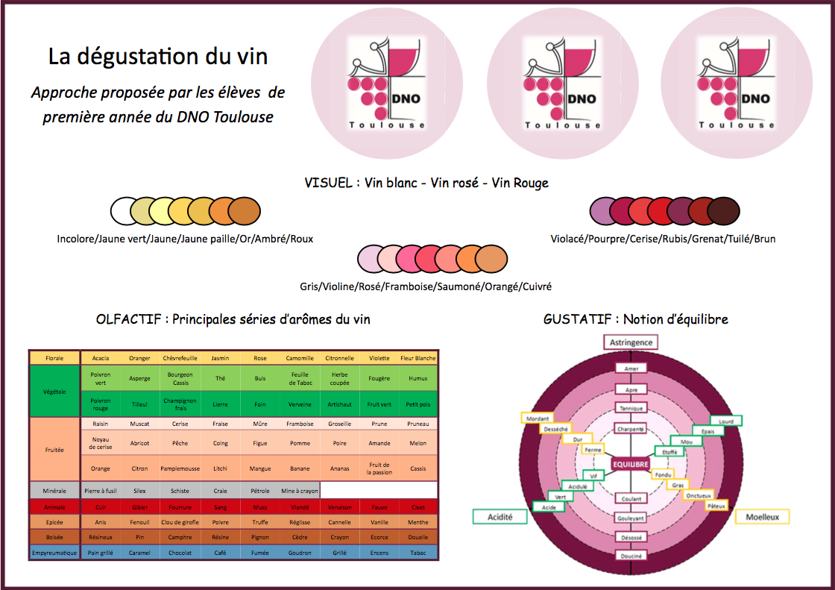

Slide 6
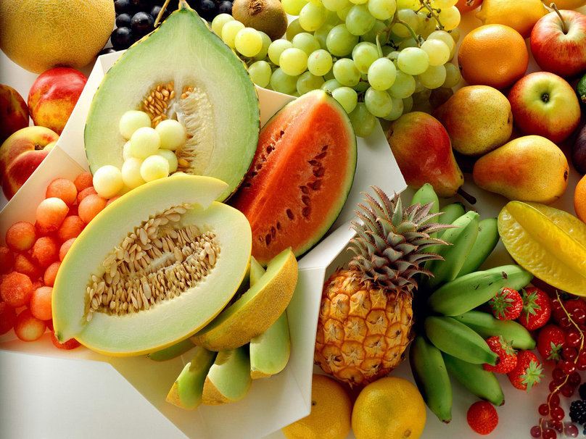
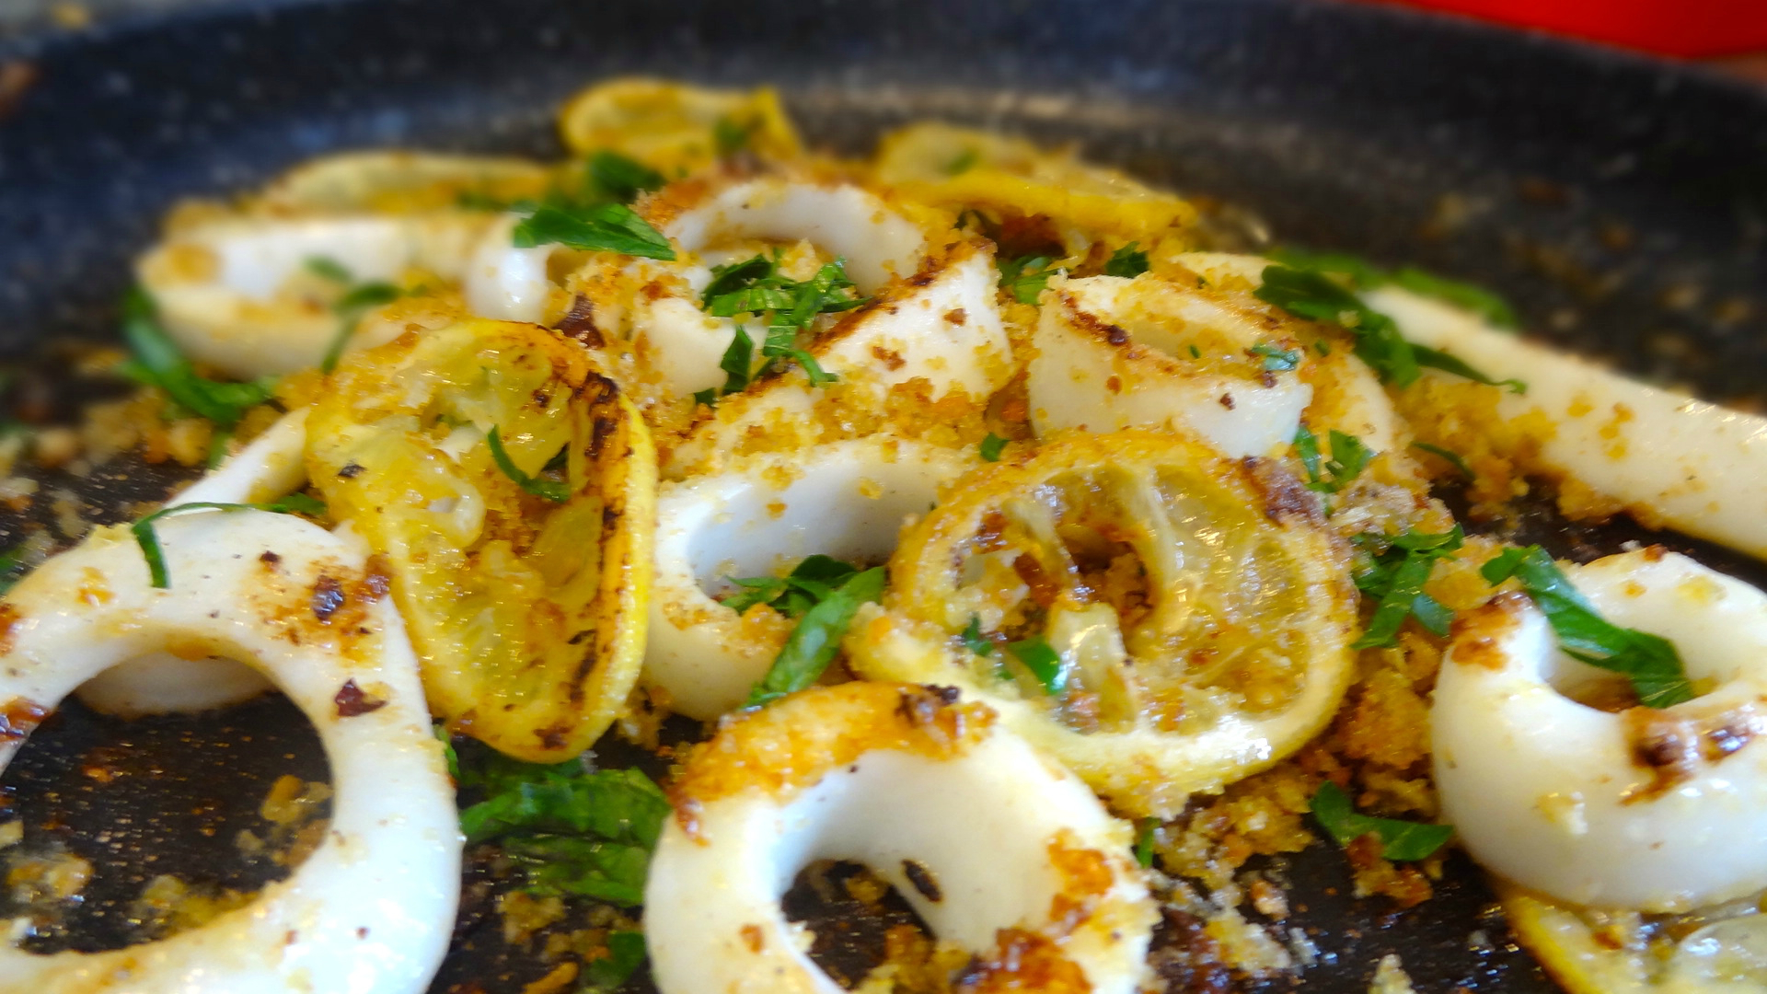
Finca Can Petit : Cava La Escapada
Robe ➔ Jaune pâle, brillant
Bulles ➔ abondantes en début de bouche
Nez ➔ Exotique
Bouche ➔ Belle acidité
Accords mets & vin : à l’apéritif, avec du calamar ou du chèvre

Slide 7
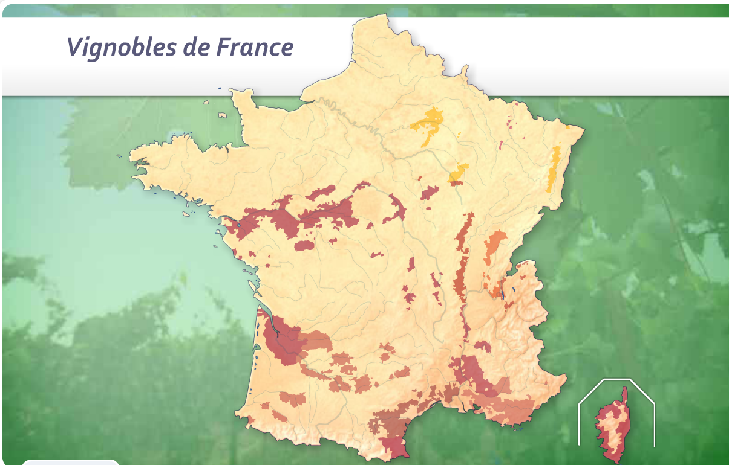
Domaine Blard et Fils : Micraster
Les Marches
(Savoie)

Slide 8
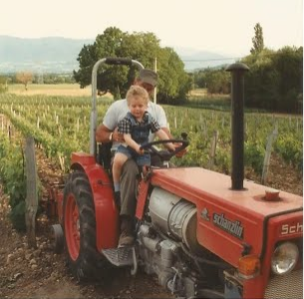
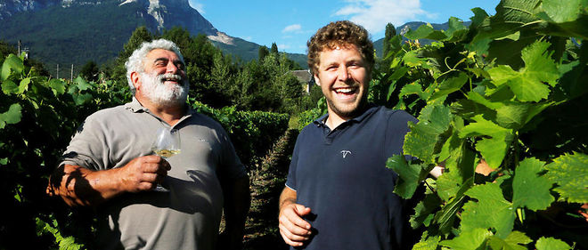
Domaine Blard et Fils : Micraster
Domaine familial début XXème depuis 5 générations
Chardonnay, Jacquère, Pinot noir, Roussette de Savoie
AOC 1973
10 ha pour 9 cuvées de blanc
Guide hachette 2016
Géré par Jean-Noël
et Thomas aujourd’hui

Slide 9
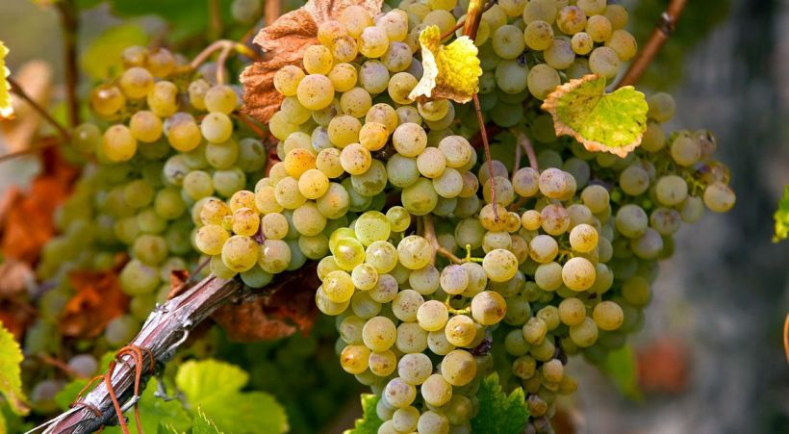
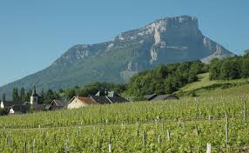
Domaine Blard et Fils : Micraster
100% Jacquère
Coteaux Sud du Mont Granier
« Abymes des enfer »
Argilo-Calcaire
Vieilles vignes (1948) ➔petits rendements
RVF Juin 2015 "les 1500 meilleurs Vins de l'Année »
Elevage court < 5 mois

Slide 11
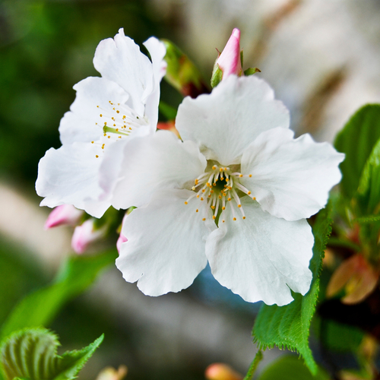
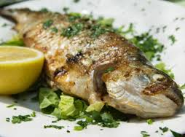
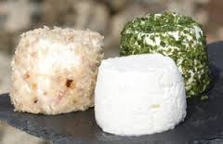
Domaine Blard et Fils : Micraster
Robe ➔ Jaune clair / reflets verts
Nez ➔ Minéral silex / calcaire
➔ Fleurs blanches (Acacia, Aubépine, fleur de Surop)
Bouche ➔ Minéral et floral
➔ Agrumes / fruits a chaire blanche
Accords mets & vin

Slide 12
Domaine Carron : vieilles vignes
Bagnols
(Beaujolais)

Slide 13
Domaine Carron : vieilles vignes
30 ha dont
2 en pinot noir
5 en chardonnay
23 en gamay
Sols Argilo-Calcaire + 5 ha granitiques
95% vendu en négoce
Crémant de Bourgogne
Maisons de négoce du Beaujolais

Slide 14
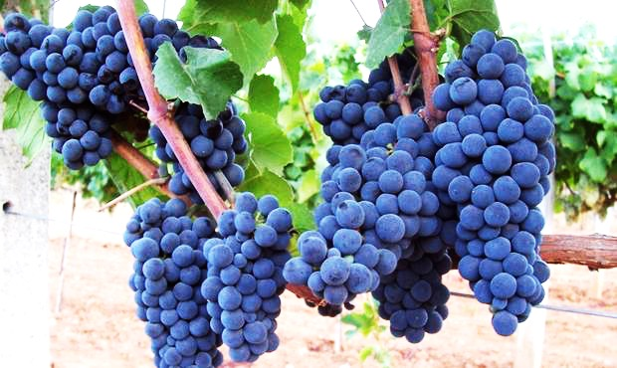
Domaine Carron : vieilles vignes
5% de la production
100% gamay
Vignes âgées de 30 à 40 ans
Vinification traditionnelle
Pas d’élevage en fût « pièce »
Peu de tanins, le vin des copains à l’apéro

Slide 16
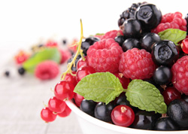
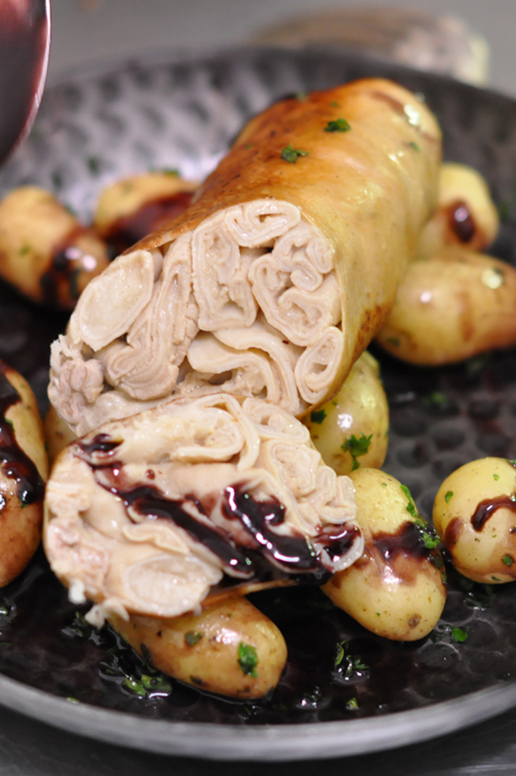
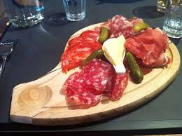
Domaine Carron : vieilles vignes
Robe ➔ rouge vif, limpide
Nez ➔ Petits fruits rouges (cerise, groseille)
➔ Sous bois léger, épices douces
Bouche ➔ On retrouve le nez
➔ Fine, légère, peu tannique
Accords mets & vin
Charcuterie Lyonnaise/ repas de bistro

Slide 17
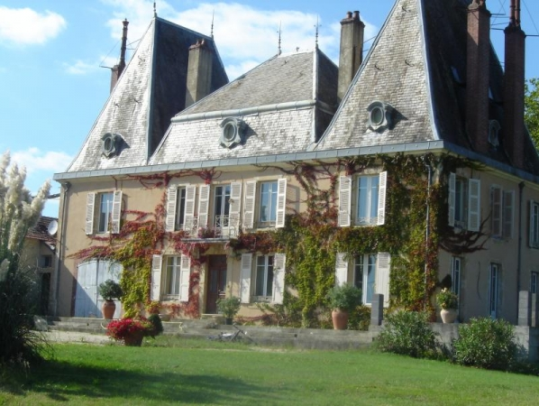
Château Aydie : Odé
Un des domaines les plus vieux de Madiran
3 générations
70 ha en production
Tannat : le cépage Roi
Une exploitation tournée vers l’avenir

Slide 18
Château Aydie : Odé
Aydie
(Madiran)

Slide 19
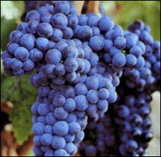
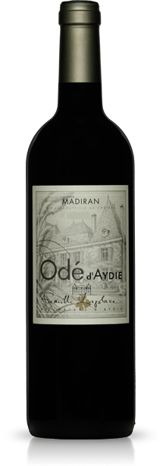
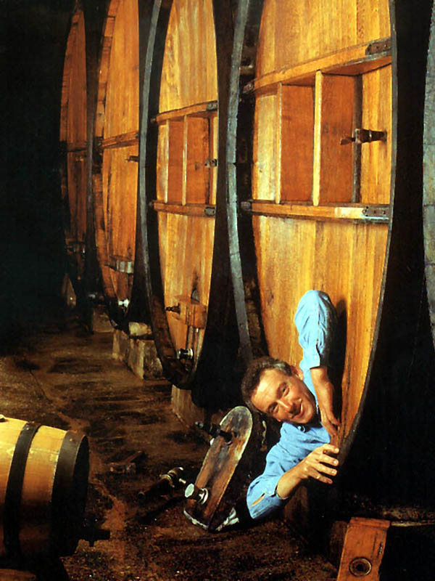
Château Aydie : Odé
100% Tannat
Vinification et élevage en foudre 15 mois
Puis 5 mois en cuve
Vendange manuelle
Sol Argilo-Calcaire

Slide 21
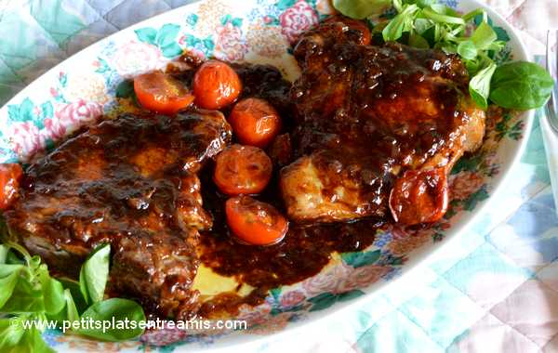
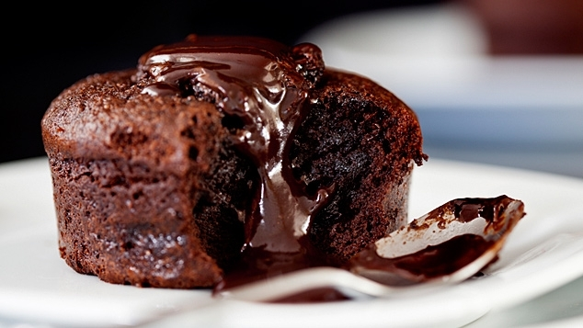
Château Aydie : Odé
Robe ➔ Grenat, brillante, intense et profonde
Nez ➔ Dominante fruits rouges frais (framboise, cassis)
➔ Boisage fondu
Bouche ➔ Fruité et Tanins harmonieux
➔ Volume important
Accords mets & vin

Slide 22
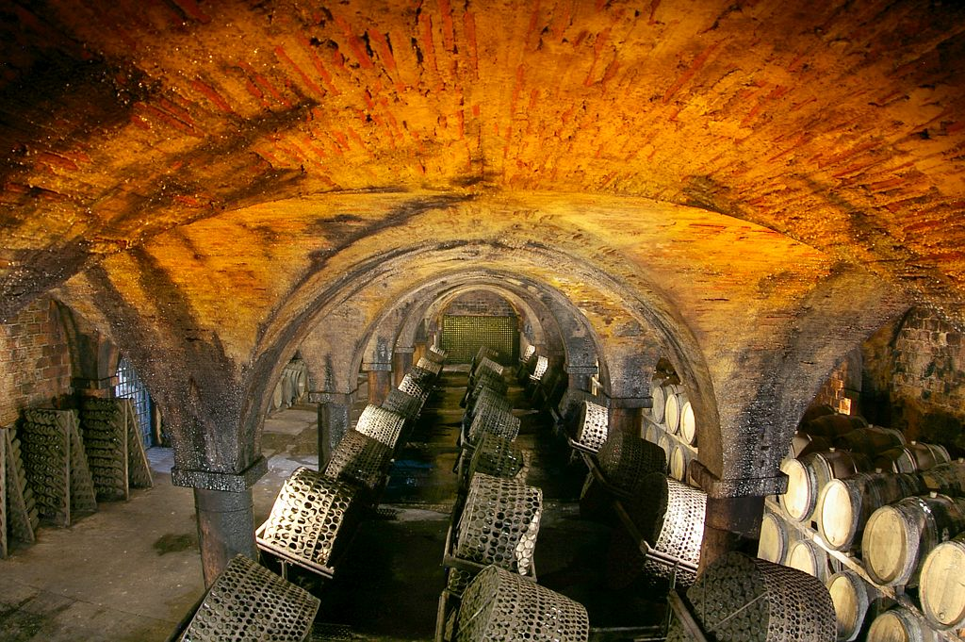
Château Monluc : Goupil moelleux
Origine au Néolithique,
Domaine viticole depuis le début du Xème siècles
Domaine familial depuis 5 générations
Géré par Jérôme Lassus
Terroirs de la Ténarèze
Climat océanique tempéré
IGP Côtes de Gascogne
Armagnac, Floc et Liqueurs
Le Pousse Rapière

Slide 23
Château Monluc : Goupil moelleux
Saint-Puy
(Gascogne)

Slide 24
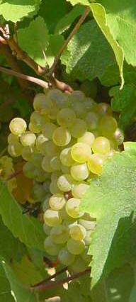
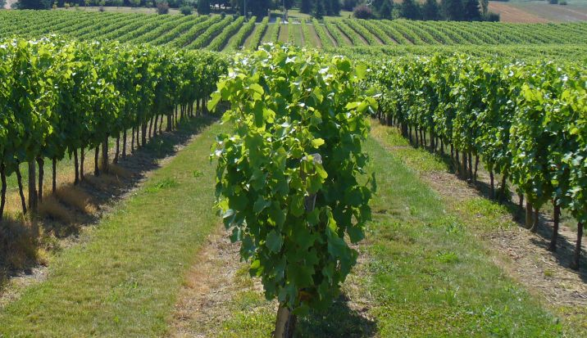
Château Monluc : Goupil moelleux
Collines Argilo-Calcaire
Gros Manseng majoritaire, Colombard, Sauvignon et Ugni Blanc
Récolte en surmaturité
Elevage sur lie

Slide 26
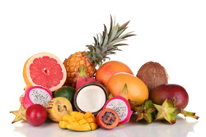
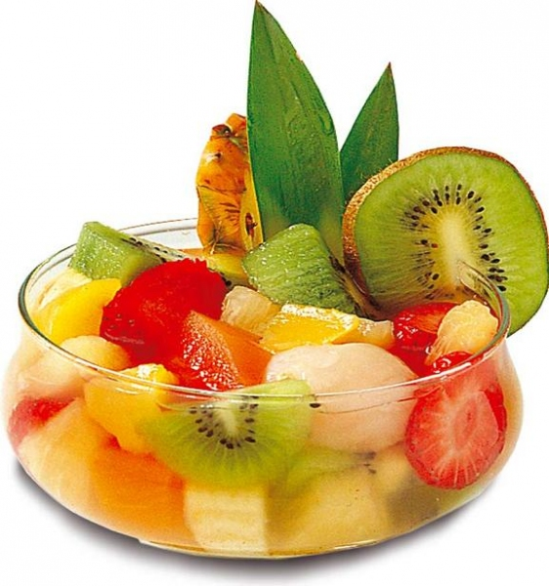
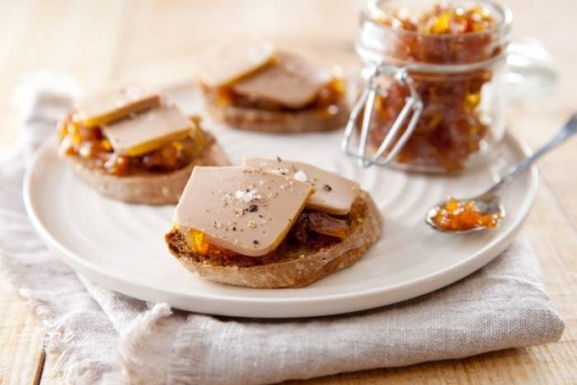
Château Monluc : Goupil moelleux
Robe ➔ Jaune paille / Reflets doré
Nez ➔ Fruits exotiques
➔ Fleurs blanches et Fruits blancs
Bouche ➔ Equilibre Fraicheur/Moelleux
➔ Agrumes / Fruits exotiques
Accords mets & vin

Slide 27
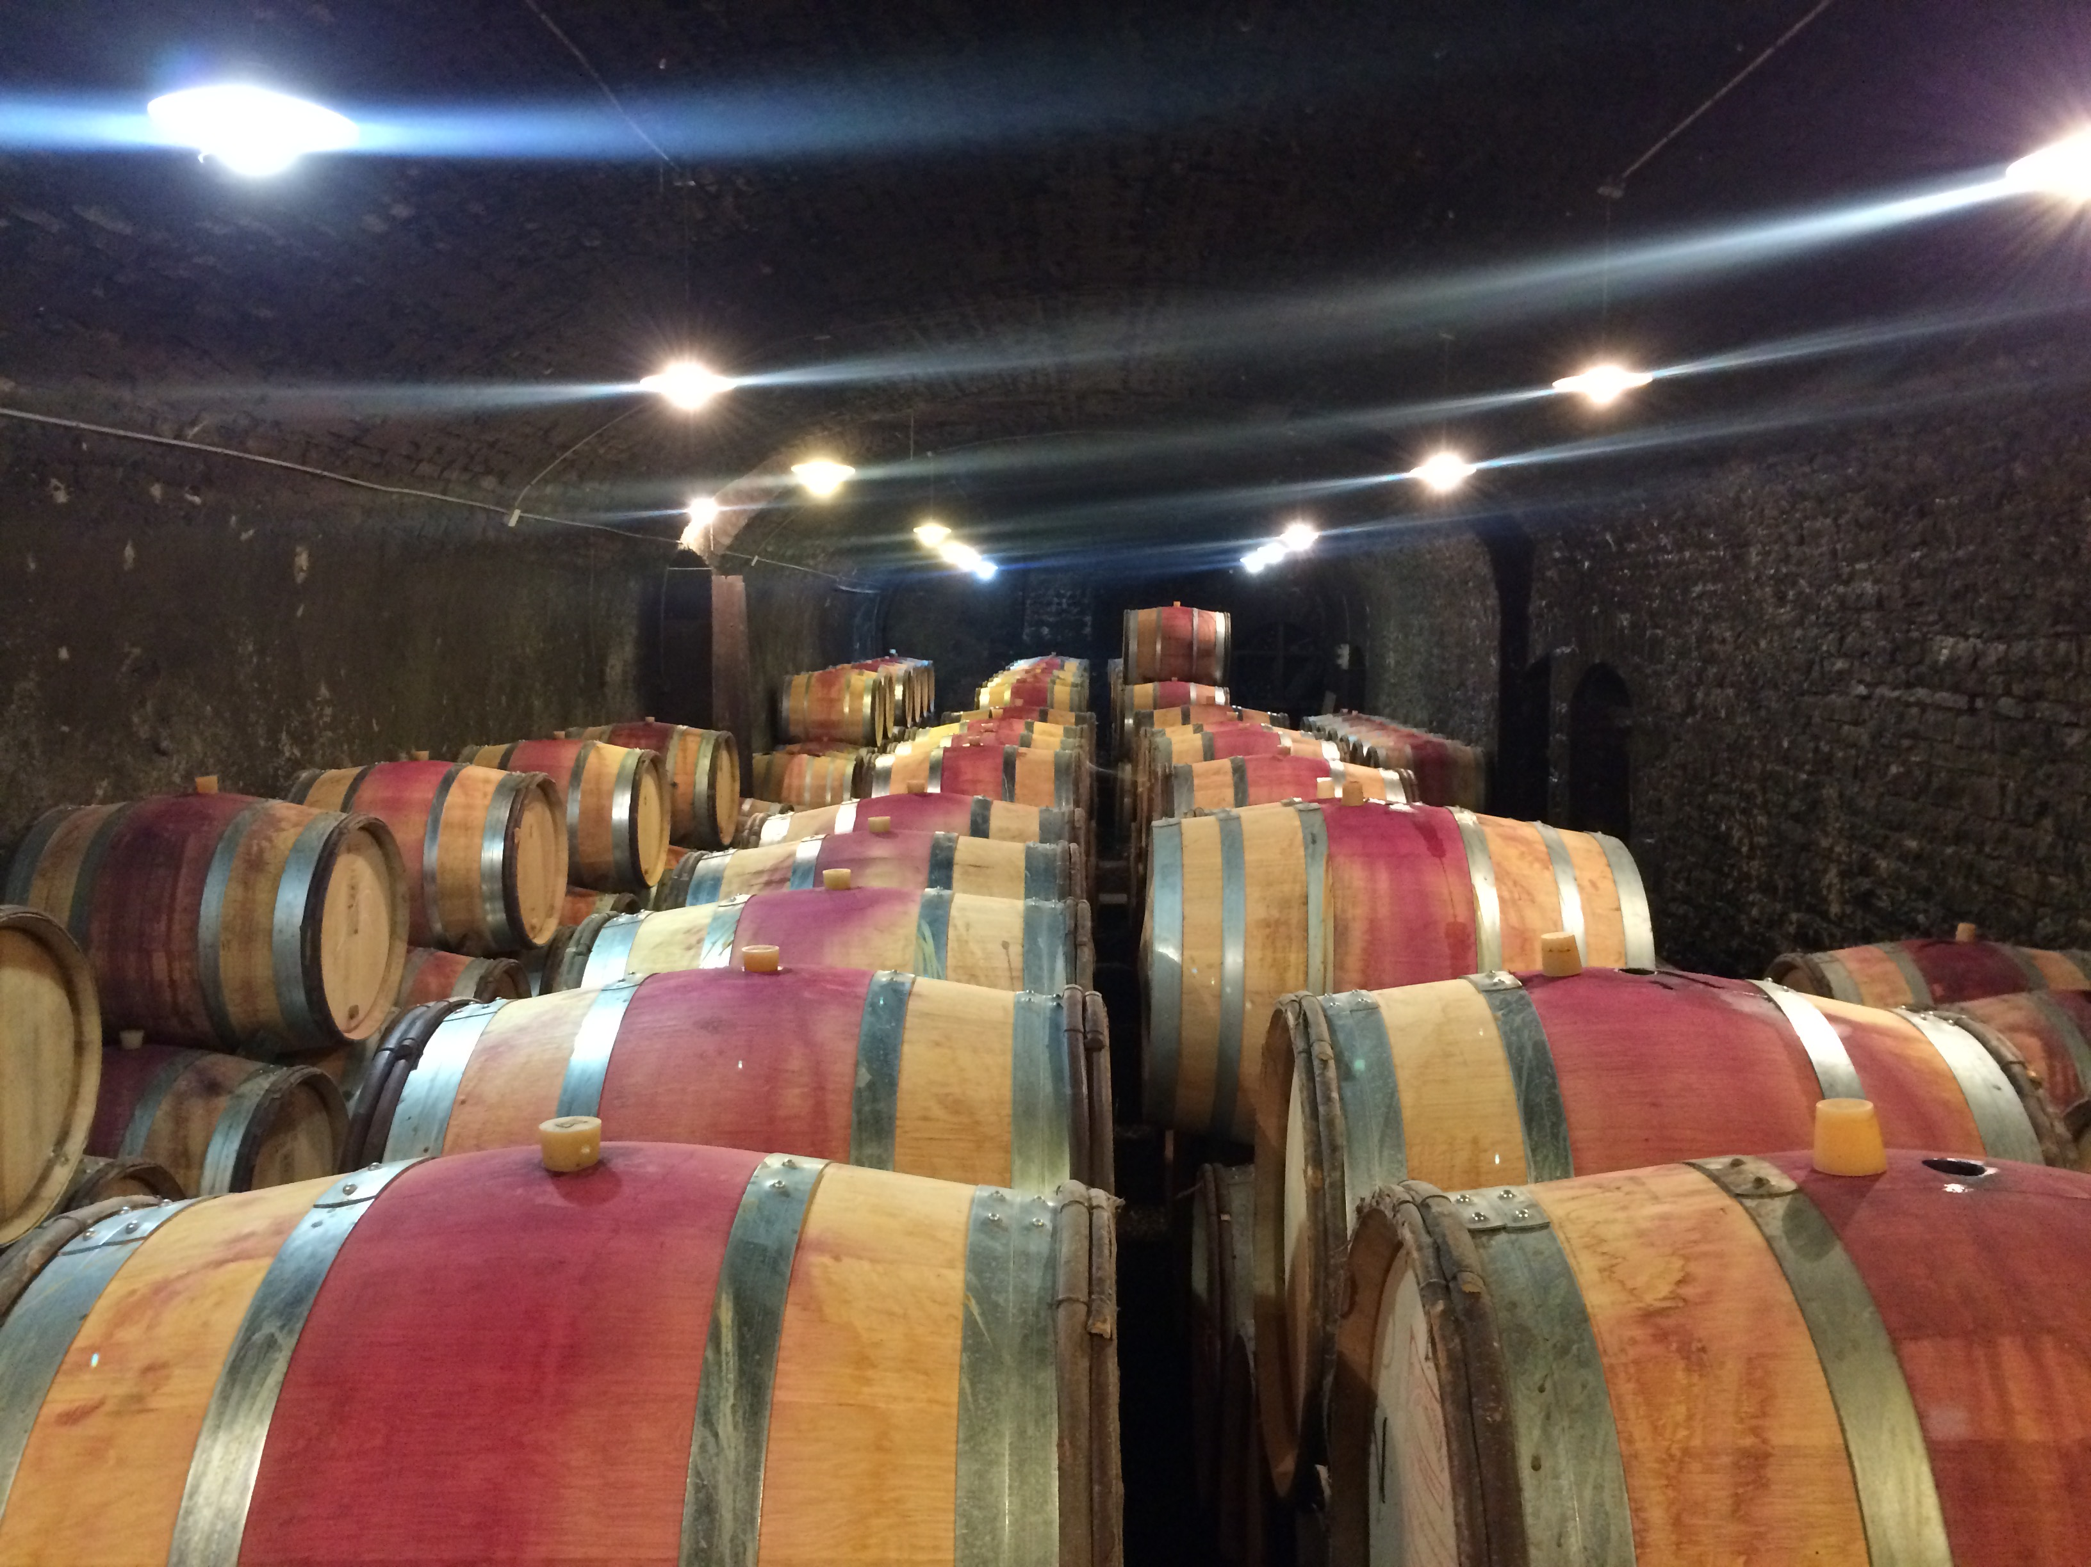
A la prochaine
L’équipe DNO Toulouse
Sara - Quentin – Nico – Pierre - Julien

